Slide 1
Identificación mediante inteligencia artificial de las averías producidas en máquinas de hemodiálisis
Grado Superior en electromedicina
Sistemas de hemodiálisis y laboratorio clínico
Nuria González Salido

Slide 2
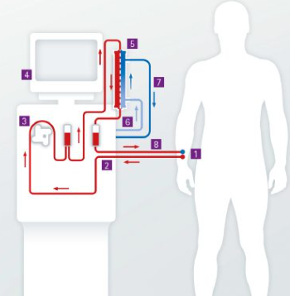
Objetivo de la asignatura
Montaje e instalación de equipos de hemodiálisis
Mantenimiento de equipos:
Identificación de averías
Reparación de averías

Slide 3
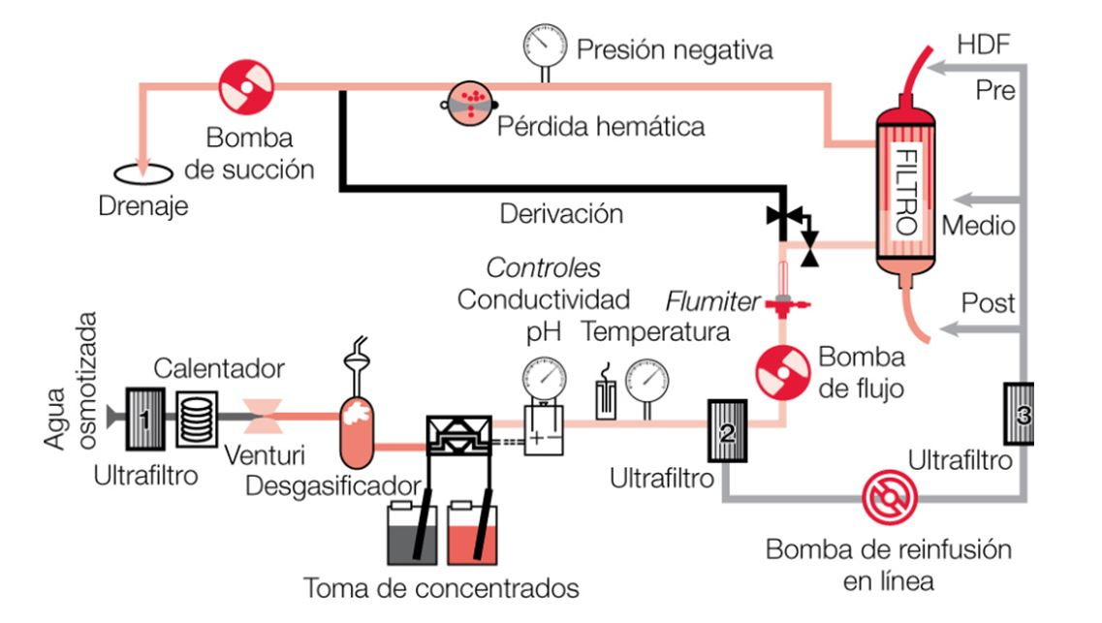
Circuito hemodialisis
Sistema automatizado mediante microcontroladores, sensores y alarmas para la detección de fallas
Método convencional de identificación de averías es un proceso tedioso que requiere experiencia

Slide 4
Actividad propuesta
Utilizar la Inteligencia artificial se utiliza facilitar la identificación de 3 de las averías más comunes que se producen en las máquinas de hemodiálisis midiendo tres parámetros que proporcionan los sensores
25 alumnos: 5 grupos de 5
6 sesiones de dos horas.
Materiales:
Circuito de hemodiálisis ya montado
Software LearningML
PC

Slide 5
Sesiones 1, 2, 3: Toma de datos
Clases: 3 tipos de averías: Fugas, suciedad en válvulas y concentraciones erróneas de los componentes del liquido que tienen que provocar ellos
Parámetros a medir: Conductividad, Presión, Temperatura
40 medidas por clase: 30 para la fase de entrenamiento y 10 para la fase de prueba. Total 120 medidas
Reparación de la avería en 4 de las medidas de prueba.

Slide 6
Sesiones 4: Generación del modelo usando learningML
Modelo: reconocimiento código numéricos
Fase de entrenamiento: Definir las tres clases e introducir en cada usa las 30 ternas de datos
Fase aprendizaje: Creación del modelo
Fase de prueba:
Probar con las 30 medidas de prueba (10 por clase)
Probar con los valores de las 9 medidas realizadas tras la reparación
Anotad la probabilidad de cada clase para cada medida

Slide 7
Sesiones 5: Análisis de resultado, memoria y Powerpoint
1 memoria por grupo:
Análisis de los resultados
Ventajas y desventajas del uso de IA en la detección de averías.
Análisis de errores: sesgo de los datos de entrada u otras posibles razones
Conclusiones sobre la adecuación de actividad al módulo, su utilidad y las competencias que han desarrollado
Documentación del proceso. Partes tipo de mantenimiento correctivo

Slide 8
Sesiones 6: Presentaciones
Reflexiones en clase
¿Es útil el uso de la inteligencia artificial para la identificación de averías e máquinas de hemodiálisis?
¿Funciona adecuadamente el modelo generado mediante Machine learning?
Si no funciona adecuadamente, ¿cuál puede ser la causa?
¿Qué ventajas y desventajas tiene frente a las técnicas convencionales de identificación de averías?
¿Qué dificultades y logros ha encontrado durante el desarrollo de la actividad?
¿Qué destrezas y competencias considera que ha trabajado a lo largo de la actividad?

Slide 9
Evaluación de la actividad
Se evaluara mediante un cuestionario el conocimiento adquirido en IA
La toma de datos, memoria y presentación se evaluaran mediante rubricas
Nota final: Media de todas las puntuaciones.

Slide 10
MUCHAS GRACIAS

